Slide 1

FUNDAMENTOS DE ECONOMÍA
Teorías del
Comercio Internacional

Slide 2
Comercio e Interdependencia
Considerá un día cualquiera:
Te despertás gracias a la alarma de tu cellular fabricado en Korea.
Te preparás jugo de naranja cosechadas en Paraguay.
Te vestís con ropa hecha de algodón producido en Brasil y elaborada en Tailandia.
Ves las noticias en tu TV hecho en Japón.
Venís a la Universidad en un micro fabricado con partes hechas en media docena de diferentes países.
…y apenas han transcurrido menos de 2 horas del día!

Slide 3

Recordá,
la economía es el estudio de cómo la sociedad produce y distribuye bienes para satisfacer los deseos y necesidades de la gente.
Notes:
2

Slide 4
¿Cómo satisfacemos nuestros deseos y necesidades en una economía global?
A- Podemos ser autosuficientes.
B- Podemos especializarnos y comerciar con otros, llegando a
la interdependencia
económica.
Notes:
3

Slide 5

TEORÍAS SOBRE EL COMERCIO INTERNACIONAL

Slide 6
El Mercantilismo
La teoría moderna del comercio internacional tiene sus raíces en el pensamiento económico dominante de los siglos XVI, XVII y primera mitad del XVIII: el mercantilismo.
En el ámbito del comercio exterior hubo unanimidad en la aceptación de una teoría y de una política, que se encuentran relacionadas:
  1) teoría del superávit de la balanza comercial (el valor de las exportaciones debe superar al de las importaciones);
  2) política proteccionista (defensa de la producción nacional con medidas que limiten las importaciones
En los países que no se disponían de minas de metales preciosos (todos, salvo España), la única manera de aumentar este volumen era mediante el comercio exterior, siempre que el valor de las exportaciones superara al de las importaciones, porque la liquidación del saldo a favor suponía una entrada neta de metales preciosos en el país.

Slide 7

Las Teorías Tradicionales del Comercio Internacional
Adam Smith (1776) - TEORIA DE LA VENTAJA ABSOLUTA
David Ricardo (1817) - TEORIA DE LA VENTAJA COMPARATIVA
Heckscher- Ohlin (1919- 1933) - MODELO DE LAS DOTACIONES DE FACTORES

Slide 8

Adam Smith y el comercio
En su obra de 1776. “Una investigación acerca de la naturaleza y causa de la riqueza de las naciones”, Adam Smith realiza un análisis detallado del comercio y la interdependencia, que los economistas siguen aceptando hoy día.

Slide 9
Escuela Clásica Adam Smith
Smith centra su análisis en los efectos del comercio internacional, pero, en vez de interesarse por los efectos monetarios, se fija primordialmente en los efectos reales que el comercio exterior tiene sobre el funcionamiento de la economía.
Para Smith, el mayor beneficio que esta actividad reporta a un país es que, al ampliar la dimensión de los mercados, aumentan las posibilidades de colocar una mayor producción, favoreciendo así a un grado más alto de especialización en su economía, principal manera de aumentar la productividad del trabajo (producción por hora-hombre) y, en consecuencia también se vería incrementada la producción, la renta y el bienestar de la nación.
El comercio exterior, al aumentar la producción y la renta nacional, aumenta el ahorro potencial y posibilita con ello la ampliación del stock de capital.

Slide 10
Smith responde a la pregunta y enuncia así su principio de especialización: “Cualquier prudente padre de familia tiene por norma no hacer en casa lo que cuesta más caro que comprarlo”. “Lo que es prudencia en el gobierno de una familia, suele serlo en la conducta de un gran reino. Cuando un país extranjero puede ofrecer una mercancía más barata de lo que nos cuesta a nosotros, será mejor comprarla que producirla, dando por ella parte del producto de nuestra propia actividad económica, empleada en aquellos sectores que saquemos ventajas a los extranjeros”
Esto es lo que se conoce como principio de la ventaja absoluta.
Smith esta en total desacuerdo con la doctrina del superávit comercial. Sostiene que todas las regulaciones aplicadas para lograr este objetivo desfavorecen a la nación al impedir que rija el principio de la especialización. La riqueza del país se aleja de su máximo potencial cuando el proteccionismo favorece la producción de bienes que requieren mayor cantidad de recursos –capital y trabajo– de la que precisa otro país

Slide 11
Adam Smith, en LA RIQUEZA DE LAS NACIONES, estableció que la verdadera riqueza de los países no radicaba en acumular oro y plata, sino en un constante incremento en la calidad de vida de sus ciudadanos.
Observó que algunos países podían producir los mismos productos que otros en menos horas de trabajo, eficiencia a la que denominó VENTAJA ABSOLUTA.
Posteriormente postuló una tesis que denominó TEORÍA DE LA DIVISIÓN INTERNACIONAL DEL TRABAJO, la cual consistía en que los Estados deben especializarse en la producción de aquellos artículos de exportación en los cuales tengan mayor ventaja absoluta, calidad y precio bajo, propiciando la riqueza y prosperidad de cada Estado.

Slide 12

David Ricardo y el comercio
En su libro de 1817 “Principios de economía política y tributación”, David Ricardo desarrolló el principio de la ventaja comparativa tal como la conocemos hoy.

Slide 13
TEORIA DE LA VENTAJA COMPARATIVA
David Ricardo observó que aun cuando un país tuviera ventaja absoluta en la elaboración de dos productos, podría ser relativamente mas eficiente que el otro en un producto determinado, a lo que denominó “principio de la ventaja comparativa”.
Un país puede ser mejor que otro país en producir varios artículos pero solo debe desarrollar aquel que produce mejor.
Esta teoría se convirtió en la piedra angular del comercio internacional.
Atribuye el valor de los bienes a la cantidad de trabajo que incorporan y considera que la productividad del trabajo difiere al utilizarse distintas técnicas de producción.
Luego, la causa del intercambio comercial internacional debe encontrarse en la diferencia de la productividad del trabajo en los diferentes países.
La diferencia de productividad del trabajo lleva a costos relativos diferentes y a precios relativos distintos. Para Ricardo, el intercambio comercial internacional es beneficioso porque aumenta la producción y el consumo de cada país.

Slide 14
Los beneficios del comercio se basan en las ventajas comparativas, no en las absolutas.
Las ventajas comparativas se aplican tanto por los países como por las empresas y las personas.

Slide 15
La ventaja comparativa de los países
¿Qué determina la ventaja comparativa?
  Las dotaciones naturales de cada país.
  Las dotaciones adquiridas: mediante el ahorro y la acumulación de capital se pueden construir grandes fábricas (economías de escala)
  Invirtiendo en educación e investigación
  La especialización (en principio, la especialización se traduce en una cierta ventaja comparativa; y la consolidación de esta ventaja termina por aumentar el nivel de especialización y la productividad)

Slide 16
El modelo de H-O explica la composición del comercio internacional a partir de las ventajas comparativas de
Ricardo, pero no se centra exclusivamente en cuestiones tecnológicas, sino que resulta también relevante la dotación de factores de la producción.
Relación entre RECURSOS y TECNOLOGIA
Modelo de Heckscher y Ohlin (1950-60)
Diferencias en la dotación de factores

Slide 19
La teoría de Heckscher-Ohlin concluye que un país al exportar bienes que tienen incorporado el factor más abundante que posee y por lo tanto con mayor productividad, logra obtener precios elevados que impactarán positivamente en la remuneración del factor intensivamente utilizado.

Slide 20
Críticas a las Teorías Tradicionales
Supuestos fuertemente restrictivos :
(1) competencia perfecta en los mercados,
(2) El comercio exterior en los países periféricos no estimula su desarrollo.
(3) La política comercial de los países centrales afecta negativamente al comercio de los países periféricos: aranceles, barreras para arancelarias.

Slide 21
TEORIA PREBISH - SINGER
Dos economistas latinoamericanos del Centro de Estudios para América Latina CEPAL, H.Singer y R. Prebish, en 1950 analizaron el comercio de mercancías entre países desarrollados y en desarrollo, observando que la relación real de intercambio era desfavorable para los países en desarrollo.
Los productos primarios (materias primas, alimentos frescos, etc.), en los cuales se especializan, suelen ser sustituidos por materias primas artificiales y alimentos procesados y por ello su precio se comporta a la baja. Además la elasticidad ingreso de las materias primas es menor a la de los productos industriales.
El intercambio comercial, por tanto, perjudica a los países no desarrollados. Singer y Prebish recomiendan a los países no desarrollados que sigan un política de industrialización mediante la sustitución de importaciones, para la cuál deberán instrumentar una política comercial de proteccionismo selectivo.

Slide 22
TEORIAS DEL INTERCAMBIO DESIGUAL
“ Después de las tesis de Prebish – Singer , muchos economistas se dieron a la tarea de criticar las teorías neoclásicas del comercio internacional, por lo que merece citarse a tres de ellos:
TEORIAS DEL INTERCAMBIO DESIGUAL de MYRDAL (1957)
• “ Aborda los efectos del liberalismo comercial y admite a corto plazo puede ser beneficioso, pero a largo plazo favorece con frecuencia a los países desarrollados. Las inversiones industriales se desplazarán hacia regiones donde ya existen industrias, conduciendo al empobrecimiento de otras regiones donde no existen. La población se desplazará hacia las regiones en expansión, buscando oportunidades de empleo y ampliando la brecha entre las regiones.

Slide 23
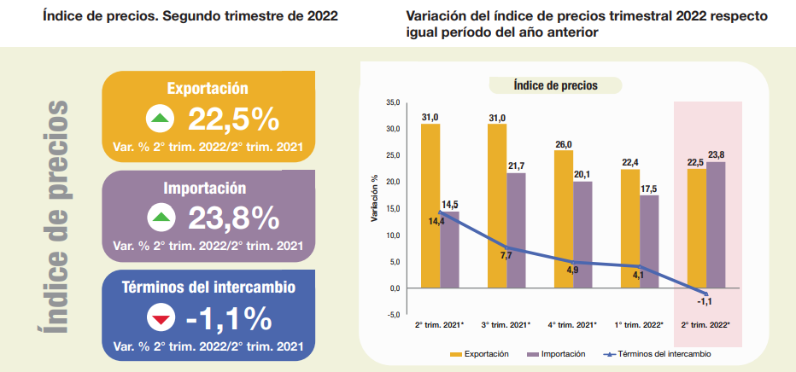

Slide 24
Prebisch y los términos de intercambio
https://www.youtube.com/watch?v=sqUQQX1dTx8#action=share
Fuente: CEPAL- 2012

Slide 25
La “Nueva Teoría del Comercio Internacional”
A comienzos de los ¨80 se producen cambios importantes en la modalidad del Comercio Internacional que plantean la necesidad de la incorporación de nuevos elementos tales como:
la aparición de formas de competencia imperfecta,
economías de escala,
rendimientos crecientes y economías externas,
problemas asociados con la espacialidad en la localización de las empresas.
Todos estos aspectos forman parte de la “Nueva Teoría del Comercio Internacional” a través de los aportes de: Krugman (1980), Helpman (1984), Greenaway (1988) entre otros.

Slide 26
Nuevas modalidades del Comercio Internacional Comercio intraindustrial e Interindustrial
Gran parte del comercio internacional, sobre todo entre los países industrializados, se basa en una mayor variedad de productos (inputs y outputs) de naturaleza similar o de fácil sustitución entre ellos. Esta naturaleza del comercio entre países con estructuras productivas parecidas y productos similares es el llamado “COMERCIO INTRA INDUSTRIAL”.
En contraposición la Teoría Tradicional, sólo admitía el comercio entre países con diferentes estructuras productivas que intercambian productos distintos, el clásico “comercio inter industrial” basado en las ventajas comparativas.

Slide 27
En economías donde existen rendimientos crecientes a escala (los costes medios disminuyen con el aumento de la producción) y donde el mercado de manufacturas, en vez de funcionar en forma de competencia perfecta, lo hace en forma de competencia monopolística, se producirá una especialización intra industrial. Esto sucede porque a ninguno de los países le conviene satisfacer completamente la diversificada demanda de manufacturas que hacen sus ciudadanos porque si lo hacen no aprovechan las ventajas de las economías de escala. Como existen rendimientos crecientes a escala, a las empresas les conviene especializarse en determinados bienes y satisfacer tanto la demanda nacional como la extranjera de esas manufacturas. Del mismo modo, empresas del otro país se especializarán en otro tipo de manufacturas y aprovecharán las economías de escala para aumentar su producción y servir a ambos mercados.

Slide 28
Por lo tanto lo que sucede es que, dada la diversidad de la demanda de manufacturas en ambos países, el país 1, a pesar de ser un exportador neto de manufacturas, también demandará manufacturas producidas en el país 2, dando lugar al comercio intra industrial.
A su vez los consumidores de ambos países se ven beneficiados porque 1) disfrutan de una mayor variedad de productos (sustitutivos cercanos) y 2) pagan un precio menor por ellos derivado de la reducción de costos para las empresas que se aprovechan de los rendimientos crecientes a escala.
En síntesis, la introducción de las economías de escala en el modelo amplía las explicación de por qué se comercia: el comercio intra industrial bidireccional se añade al tradicional comercio inter industrial que se deriva de la ventaja comparativa.

Slide 29
La Teoría de la Integración y los Efectos sobre el Comercio Intra industrial
Falvey (1981), Wilmore (1974) y Balassa (1979) afirman que los acuerdos preferenciales que eliminan barreras al libre comercio y más entre países que se encuentran próximos geográficamente, permiten aumentar los flujos de comercio (efecto creación y expansión del comercio) y además potenciar los efectos dinámicos señalados por La Nueva Teoría del Comercio Internacional.
De esta forma los procesos de integración han permitido el acceso al comercio intra industrial a los países en desarrollo, que por lo reducido de sus mercados internos, no les era posible producir un número aceptable de variedades de manera rentable.

Slide 30
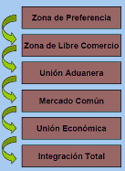
Clasificación de la integración según sus grados:
Tomando en cuenta que la integración es un proceso, el cual pasa por diversas etapas en forma progresiva, es posible establecer una clasificación según el grado de integración, donde cada una de las etapas tiene rasgos esenciales que la distinguen tanto de la etapa anterior como posterior.
Existe un consenso en la literatura respecto de cuáles son las etapas por las que pasan los procesos de integración. Para efectos de este estudio, se hará referencia a la clasificación que hace el economista Bela Balassa quien establece 5 grados de integración, además se agrega una etapa preliminar llamada Zona de preferencias arancelarias a la cuál haremos referencia según la definición de Ricardo Basaldúa.

Slide 31
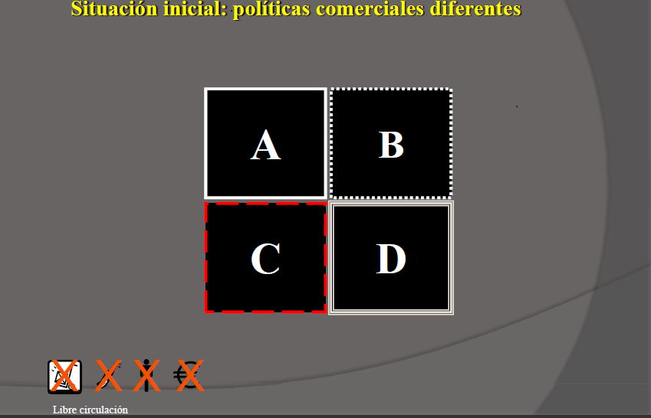
PAIS

Slide 32
1-Zona de preferencias arancelarias
Es un acuerdo entre varios Estados, mediante el cual se comprometen a brindar a sus respectivas producciones un trato preferencial en comparación al que se otorga a terceros países, es decir, se conceden diversos grados de rebajas arancelarias en el comercio recíproco (imp./exp.) y mantienen sus aranceles originales con el resto del mundo.
* ALADI Asociación Latinoamericana de Integración

Slide 33
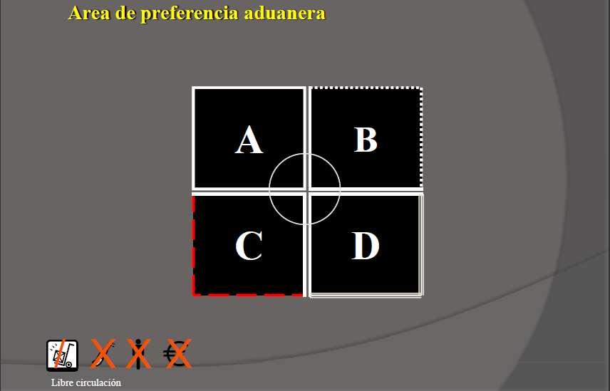
Dos o mas países acuerdan rebajas arancelarias para las M o X entre ellos
30%
20%
10%
35%

Slide 34
2-Zona de Libre Comercio
Consiste en que los Estados partes acuerdan suprimir las tarifas arancelarias (arancel 0) y otras barreras o restricciones cuantitativas al comercio recíproco de bienes para promover libre circulación de bienes y servicios, pero conservando cada uno de ellos autonomía e independencia respecto de su comercio con terceros países.
Para llegar a una Zona de Libre Comercio se fijan plazos, condiciones y mecanismos de desgravación arancelarios.
La mira está puesta en las "medidas de fronteras" entre las partes, con el propósito de incrementar los intercambios comerciales recíprocos.
En el acuerdo de libre comercio surge el problema del control de las importaciones de extra zona, los Estados partes deben implementar instrumentos que tiendan a establecer el origen de los productos, y de esa forma diferenciar entre los bienes que se producen en la zona y los que provienen de otros países, ya que los productos que se deben beneficiar con el acuerdo son los originarios de la zona de libre comercio, evitando la triangulación que significaría el ingreso de productos del exterior a la Zona a través del país que cobra los aranceles más bajos; esto se obtiene por medio de lo que se denomina "cláusulas de origen", las cuales deben ser muy precisas y severas.
* NAFTA (TLCAN)

Slide 35
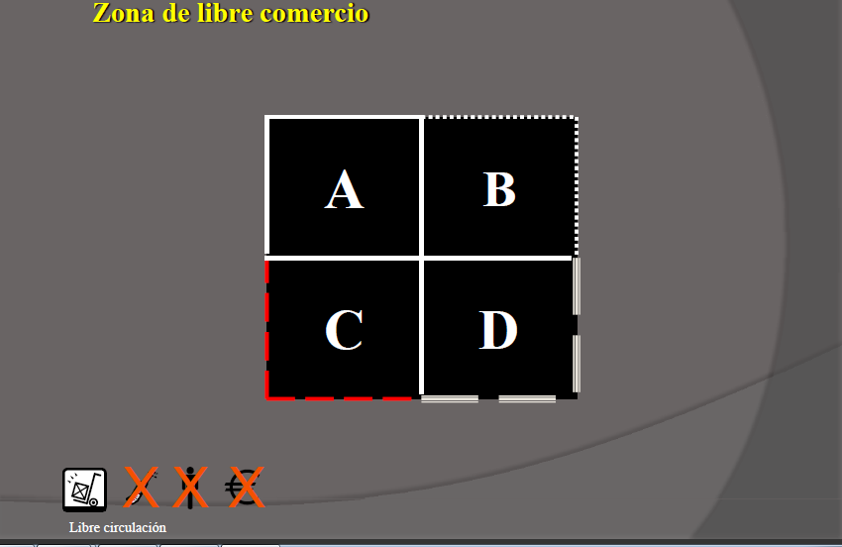
Libre circulación de bienes y servicios
30%
25%
Arancel 0
25%
10%

Slide 36
3-Unión Aduanera
Implica un proceso en el que los estados participantes, además de liberar las
corrientes comerciales por medio de la desgravación arancelaria entre ellos,
adoptan frente a terceros países una política arancelaria común o tarifa
externa común (T.E.C.)
La unión aduanera perfecta debe reunir las siguientes condiciones:
1) la completa eliminación de tarifas entre sus Estados miembros,
2) el establecimiento de una tarifa externa común sobre las importaciones del exterior de la Unión,
3) la distribución de los ingresos aduaneros entre sus miembros conforme a una fórmula acordada.
Los derechos de importación obtenidos por el arancel externo común, deben ser distribuidos entre los Estados miembros, para lo cual deben definir el mecanismo para ello y se establecen listas temporarias de excepciones diferentes según el grado de desarrollo económico de los Estados partes, en relación a los productos que importan de países de fuera de la zona.
Se eliminan las Cláusulas de Origen porque el Arancel externo es Único.-
( actualmente el MERCOSUR es una UA imperfecta)

Slide 37
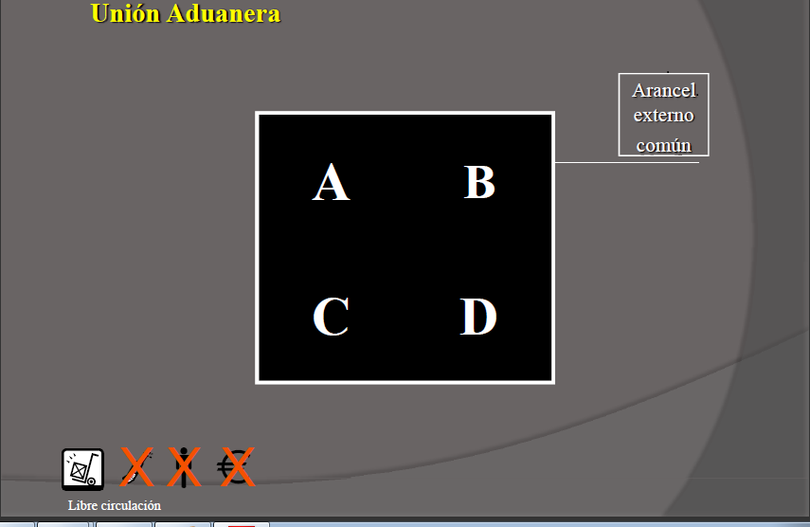
32%
32%
Arancel 0
32%

Slide 38
4-Mercado Común
En la etapa del mercado común, los países miembros que componen ya
la unión aduanera le agregan la posibilidad de la libre circulación de
personas, servicios y capitales sin discriminación, por tanto, se establece la libre circulación de los factores productivos.
Entonces en el mercado común, no hay aduanas internas ni barreras
tarifarias (0%) entre los Estados partes; se adopta un arancel aduanero
exterior unificado, se lleva a cabo una política comercial común y se
permite el libre desplazamiento de los factores de la producción (capital,
trabajo), Para lograr esto se inicia también una necesaria armonización
de legislación de políticas económicas (cambiarias, financieras, fiscales,
monetarias), así como se establecen reglas uniformes de competencia
para el mercado único y aparecen órganos comunitarios. PARLASUR

Slide 39


32%
32%
Arancel 0
Armonización de legislación
Libre circulación de bienes y servicios, personas y capitales.

Slide 40

5-Unión Económica
La unión económica se da cuando los Estados que han conformado ya un mercado común, le incorporan la “unificación” de las políticas económicas nacionales, entre ellas, las políticas monetaria, financiera, fiscal, industrial, agrícola, de transporte, etc., con la finalidad de eliminar las discriminaciones que puedan hallarse de las disparidades entre las políticas nacionales de cada uno de los Estados que la componen.
Son objeto de esta etapa la concertación de una política monetaria común que lleva a la creación de un banco central común y finalmente a la adopción de una moneda común, con lo que se perfecciona una unión monetaria.
Unión Económica Europea

Slide 41
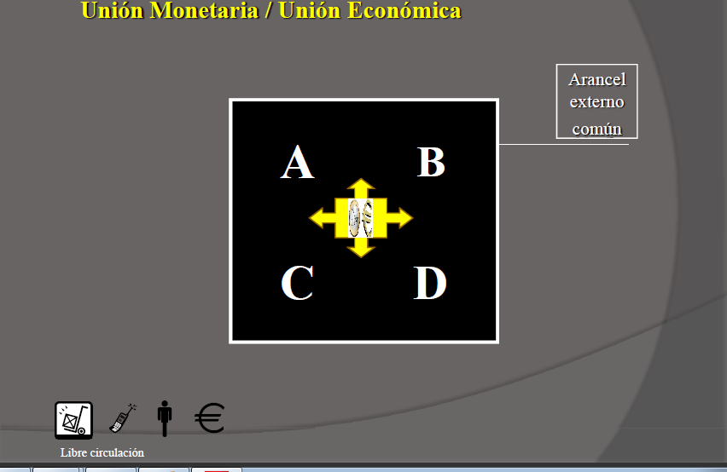
Única moneda
32%
Libre circulación de bienes, servicios, personas, capitales y “unificación” coordinada de políticas.

Slide 42
6-Integración Total
Este es el mayor grado de profundidad al que puede aspirar un proceso de integración y se produce cuando la integración avanza mas allá de los mercados, porque en el transcurso de este proceso, los Estados involucrados tienden a unificar las políticas en el campo monetario, fiscal, social, etc., y más allá incluso, en unificar cuestiones de políticas exteriores y de defensa para todos los países partes …….llegaran a una sola constitución?.-
En esta instancia de integración, se requiere de la creación de una autoridad supranacional cuyas decisiones obliguen a los Estados miembros. Algunos autores afirman que este grado de unificación sugiere la desaparición de las unidades nacionales, por la absorción de las partes en un todo, como es definida la palabra "integración"
Un SOLO Estado

Slide 43
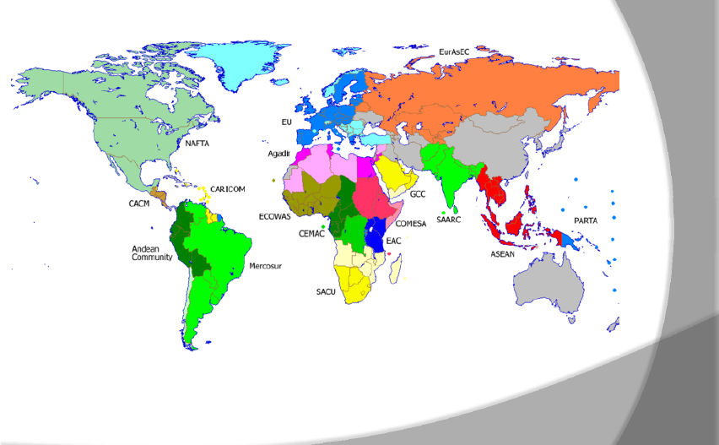

Slide 44
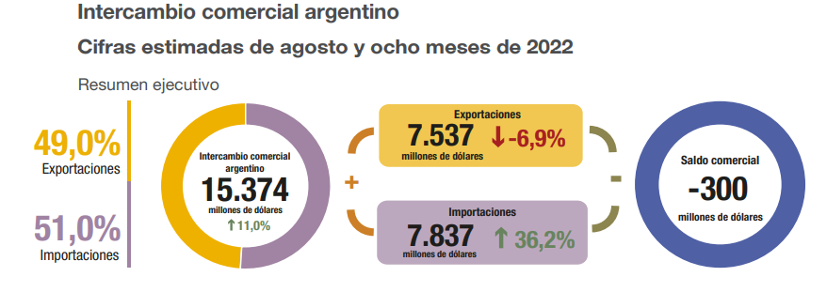
INTERCAMBIO COMERCIAL ARGENTINO
Fuente: INDEC

Slide 45
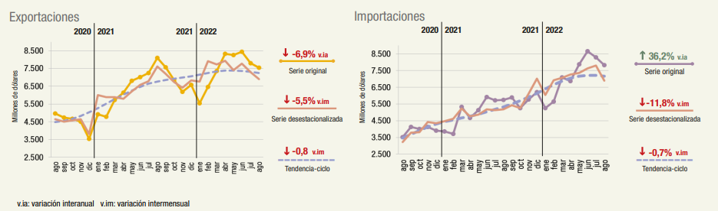

Slide 46
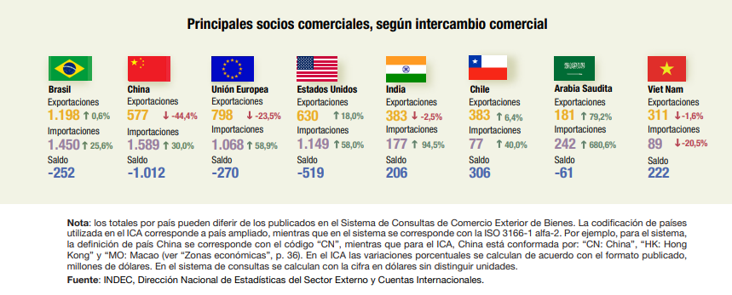

Slide 47
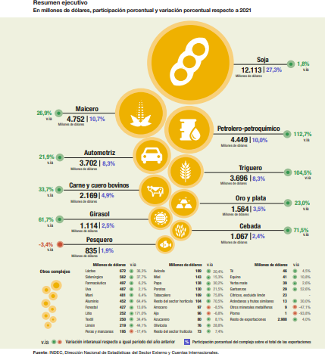

Slide 48
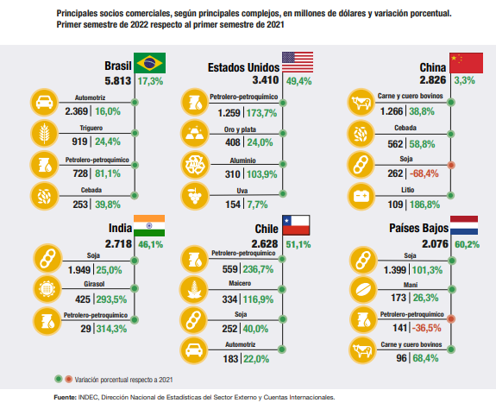

Slide 49
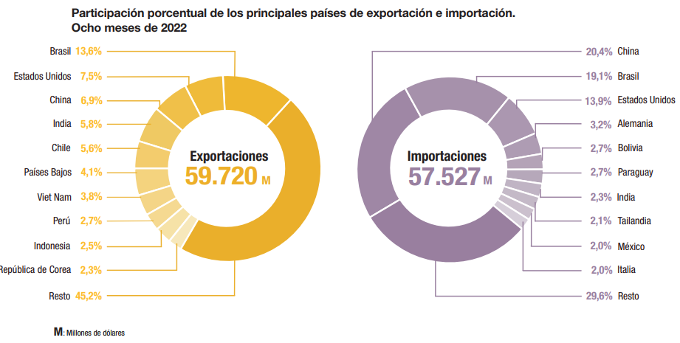

Slide 50
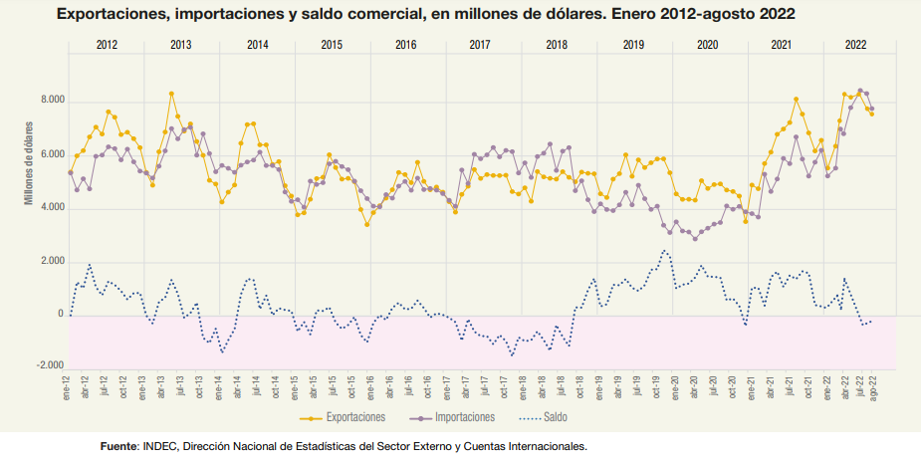

Slide 51
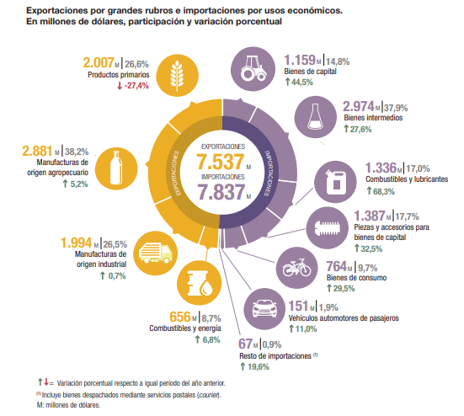

Slide 52
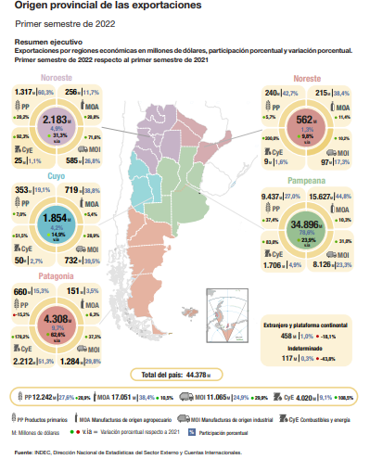

Slide 53
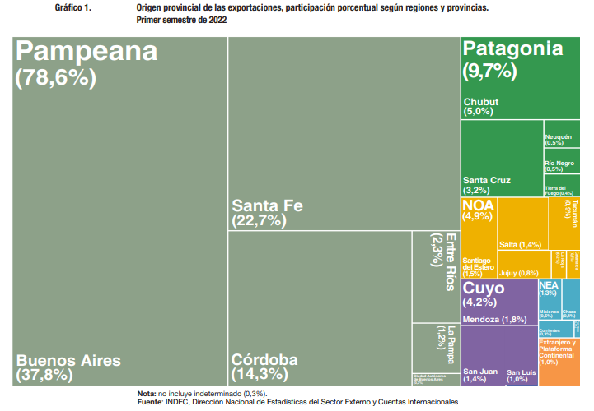


Slide 54
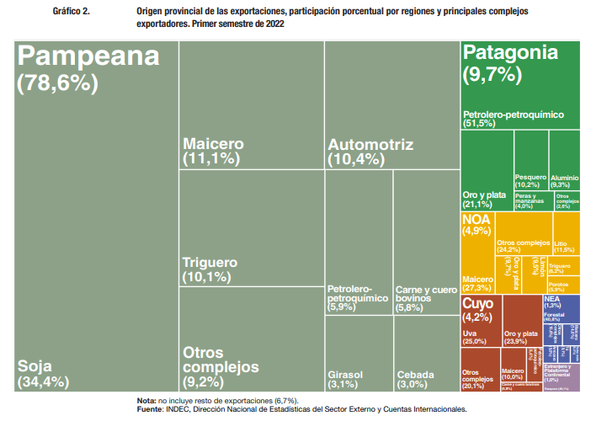

Slide 55
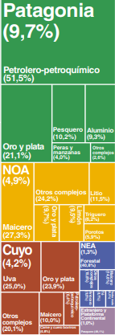

Slide 56
